Slide 1
On en a Gros (sur le compte) L2 CUPGE 2019

Slide 2
Présentation du projet
Objectif
Ce que l’on a réalisé
Un jeu de combat
Un Joueur contre une « Intelligence Artificielle »
Un contrôle du joueur avec une caméra et des « tags »
1

Slide 3









Outils utilisés
Visual Studio Code
Programmation
Terminal (Bash Ubuntu) intégré
Bash Ubuntu pour Windows 10
Exécuter et compiler sous linux
GitHub
Travailler à plusieurs
Gérer les versions
2

Slide 4
La démarche
Itérative : du plus simple (déplacement d’une forme) au plus complexe (le jeu complet)
Utilisation d’une machine à états (FSM : Finite State Machine) pour permettre de modifier le comportement interactif
3

Slide 5
Comment cela fonctionne ?
Processing offre une boucle infinie (loop()) pour afficher les données
On définit différents états qui permettent d’avoir un effet d’animation
Ex : En cliquant (événement mousePressed()) sur un item de menu, on passe au jeu (nouvel état)
4

Slide 6
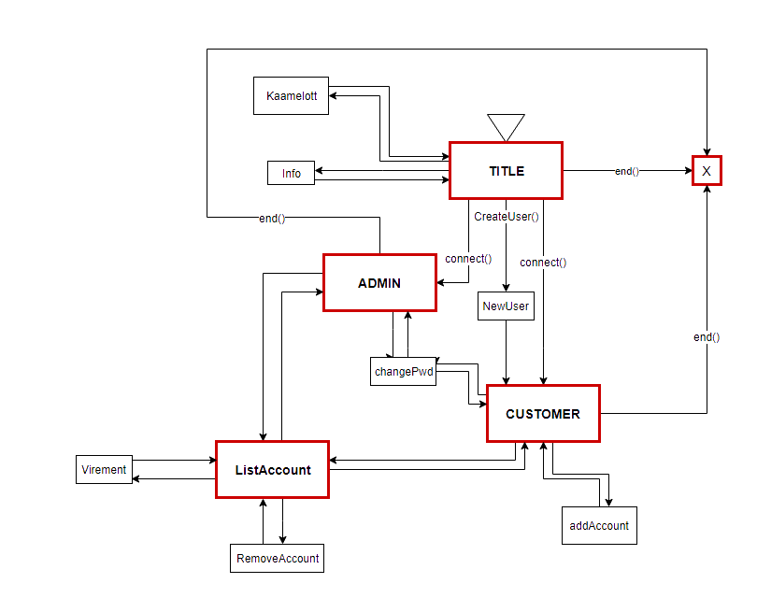
Comment cela fonctionne ?
5

Slide 7
Des Structures – User_account
Le déplacement par les flèches du clavier
Le saut (avec une animation)
6

Slide 8
Des Structures – Account
Le déplacement par les flèches du clavier
Le saut (avec une animation)
6

Slide 9
Conclusion
Il resterait à compléter le jeu
Par améliorer l’intelligence de l’IA
Permettre le combat de deux joueurs « humains »
Un bilan positif
L’occasion de travailler avec Processing
Un vrai travail de groupe
Un jeu qui fonctionne
8

Slide 10

Démonstration
9

